Slide 1
Использование приёмов формирующего оценивания в начальной школе
Из опыта работы учителя начальных классов
Гейдаровой Е.А.

Slide 2
Формирующее оценивание -
это осуществляемое в процессе обучения оценивание, в ходе которого анализируются знания, умения, ценностные установки и оценки, а также поведение учащегося;
это процесс поиска и интерпретации данных, которые ученики и их учителя используют для того, чтобы решить, как далеко ученики уже продвинулись в своей учёбе, куда им необходимо продвинуться и как сделать это наилучшим образом

Slide 3
ФО позволяет:
оценивать опыт и потребности ученика;
поощрять самовыдвижение и сотрудничество;
осуществлять мониторинг прогресса учащихся.

Slide 4
Преимущества ФО:
обеспечение непрерывного контроля качества образовательных результатов;
прогнозирование результатов учебной деятельности и их коррекция;
выявление пробелов и восполнение их с наибольшей эффективностью;
изменение межличностных отношений в классном коллективе.

Slide 5
Техники ФО

Slide 6
Техники ФО:

Slide 7
Техники ФО:
Жестовая символика
Метод «5 пальцев»:
- М (мизинец) – мыслительный процесс. Какие знания, опыт получил?
- Б (безымянный) – близость цели. Что я сегодня делал и чего достиг?
- С (средний) – состояние духа. Каким было сегодня мое преобладающее настроение, состояние духа?
- У (указательный) – услуга, помощь, Чем я сегодня помог, чем порадовал, чему поспособствовал?
- Б (большой) – бодрость, физическая форма. Каким было мое физическое состояние сегодня? Что я сделал для своего здоровья?

Slide 8
Техники ФО:
Цветовая оценка
«Светофор»
Я не понял(а) тему
В целом все понятно,
но остались некоторые неясности
Мне все понятно

Slide 9
Техники ФО:
Знаковая символика
Шкала успеха:
∆ - я мог (- ла) работать и лучше;
- Сегодня я понял (- а), чего мне не хватает для успешной работы;
≈ - Я сегодня плохо работал (- а);
○ – Я очень старался (ась), но у меня не все получилось;
- Сегодня я работал (- а) в полную силу. У меня все получилось.

Slide 10
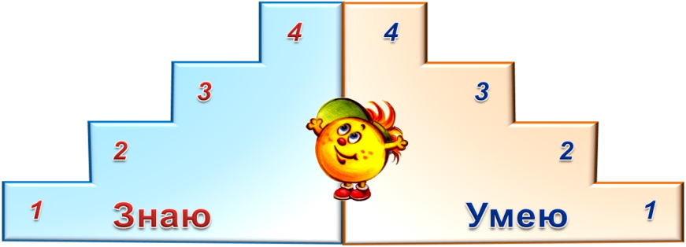
Техники ФО:
«Лесенки знаний», «лестница успеха»

Slide 11
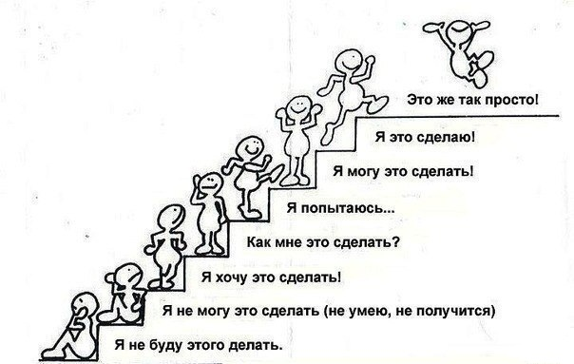
Техники ФО:
«Лестница успеха»

Slide 12
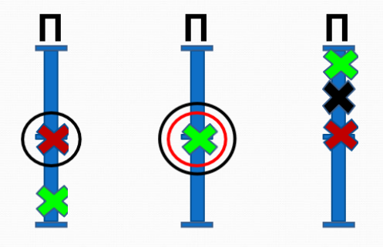
Техники ФО:
«Волшебные линеечки» (Г.А. Цукерман)
На шкале учащиеся отмечают свои результаты, в соответствии с совместно выработанными критериями оценивания:
очень высокий уровень (пометка вверху линеечки)
высокий уровень
средний уровень
низкий уровень (пометка внизу линеечки)

Slide 13
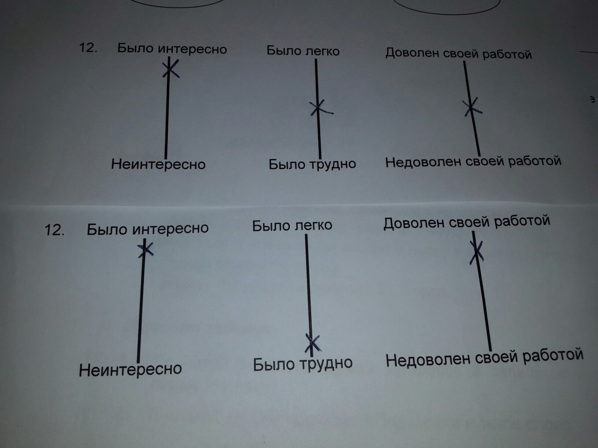

Slide 14
Техники ФО:
Лист оценки усвоения темы «Умножение многозначных чисел
1. Воспроизведение. Я могу прочитать и записать произведение многозначных чисел.
2 . Понимание. Я могу составить алгоритм умножения многозначных чисел.
Я знаю свойства и правила, лежащие в основе умножения многозначных чисел.
3. Применение. Я могу объяснить, как умножить «столбиком» многозначные числа.
Я могу объяснить, как умножить числа с нулями в середине и в конце многозначных чисел.
4. Анализ. Я умею выполнять «столбиком» умножение многозначных чисел.
Я умею выполнять частные случаи (с нулём) умножения многозначных чисел.

Slide 15
Листы индивидуальных достижений (чтение, русский язык, математика)
Это позволяет ученику:
видеть своё продвижение;
формировать навык самоконтроля и самооценки;
Это позволяет учителю:
наглядно увидеть процесс формирования предметного знания у детей и обеспечить целенаправленную и своевременную коррекцию;
сделать отметку содержательной и для ученика, и для его родителей;
сделать оценку работы оптимистичной.

Slide 17
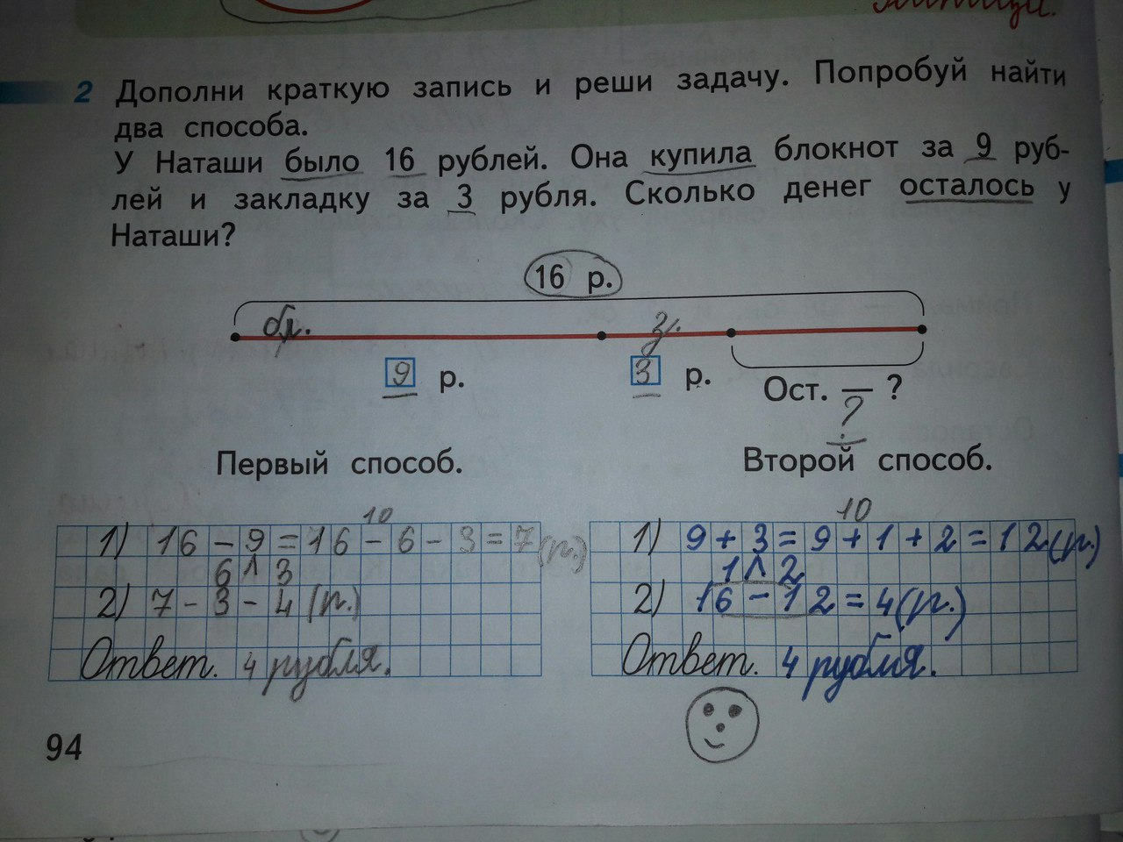
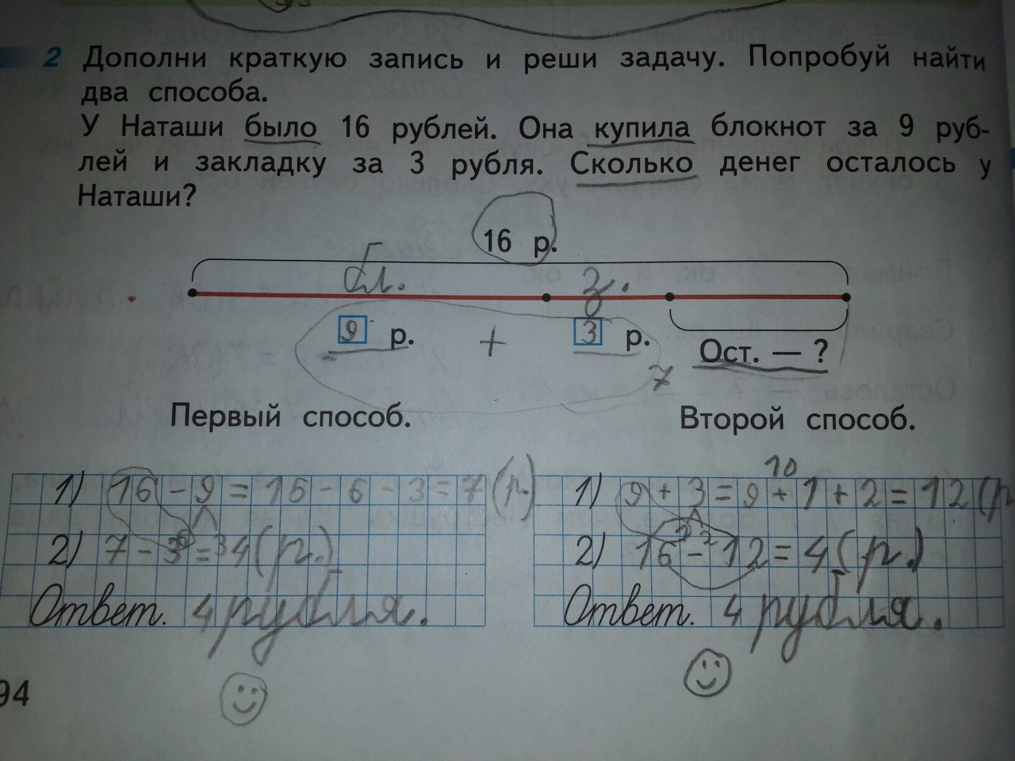

Slide 20
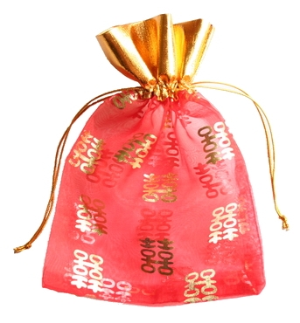

Slide 22
"Благодарю…" Выбрать только одного из ребят, кому хочется сказать спасибо за сотрудничество и пояснить, в чем именно это сотрудничество проявилось.

Slide 25
Одноминутное эссе
Это приём, который используется учителем с целью предоставления учащимся обратной связи о том, что они узнали по новой теме
Что самое главное ты узнал сегодня?
Какие вопросы остались для тебя непонятными?

Slide 26
Карточка для самооценки
Утверждение | В начале урока | В конце урока
Я знаю формулу a+b=b+a
Я умею применять формулу a+b=b+a
У меня есть затруднения при сложении 3 и более чисел
Я знаю свойства сложения - помощники

Slide 27
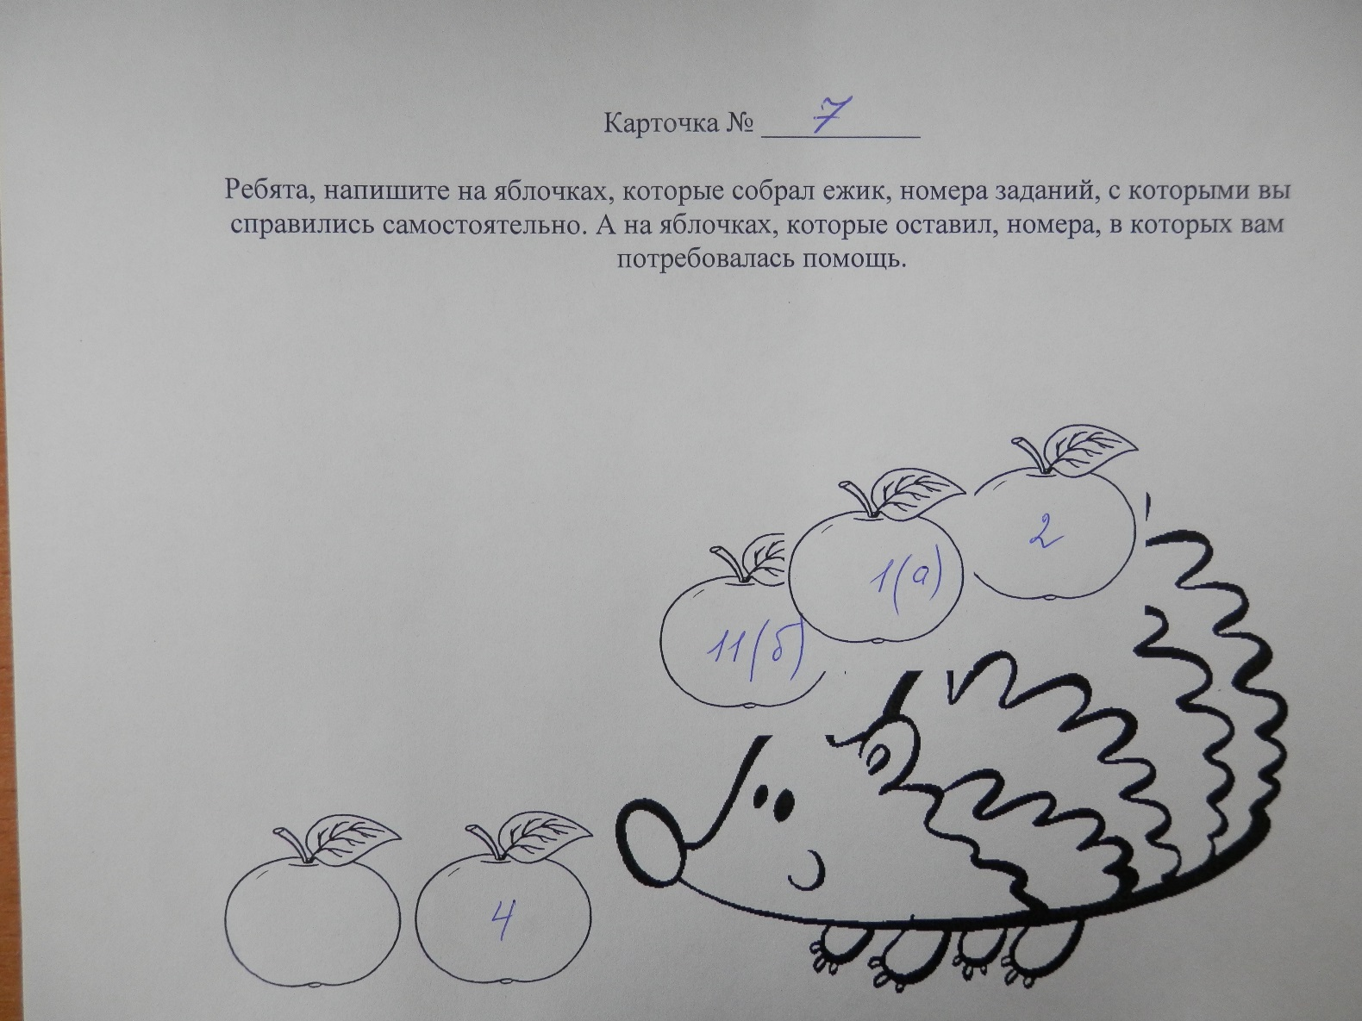

Slide 29
ФО
помогает учащимся фиксировать свой результат и сравнивать с предыдущим;
учащиеся могут анализировать собственные действия, отношения, мысли и т.д., на основе своих выводов управлять своей образовательной деятельностью.

Slide 30
Спасибо за внимание!

